Slide 1
Edgar Allan Poe
Americký romantismus

Slide 2
autor
1809 – 1849, lit. směr: romantismus
zakladatel novodobých hororových příběhů
předchůdce detektivní lit. ?
vzor pro symbolisty
americký povídkář, básník
sirotek → vychován otčímem (rodina Allanů) (neshody) → poslán na vojenskou školu → vyloučen
bydleli v Anglii, škola ve Skotsku, poté Londýn = inspirace po celý život (tajemná Anglie)

Slide 3
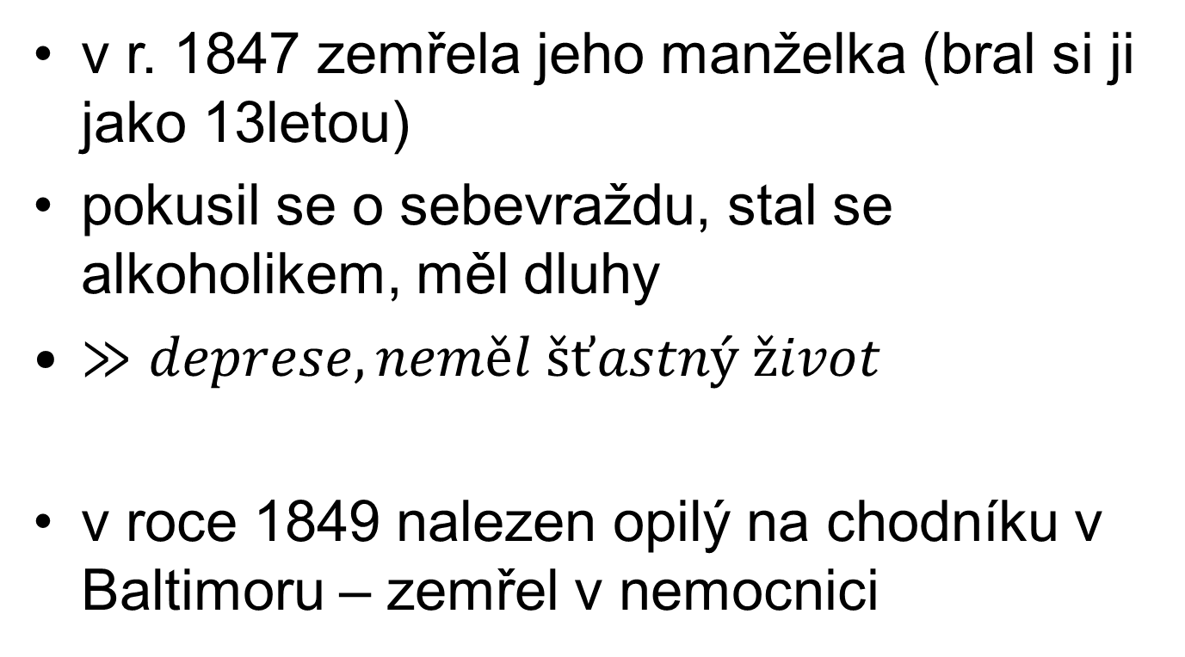
v r. 1847 zemřela jeho manželka (bral si ji jako 13letou)
pokusil se o sebevraždu, stal se alkoholikem, měl dluhy
v roce 1849 nalezen opilý na chodníku v Baltimoru – zemřel v nemocnici

Slide 4
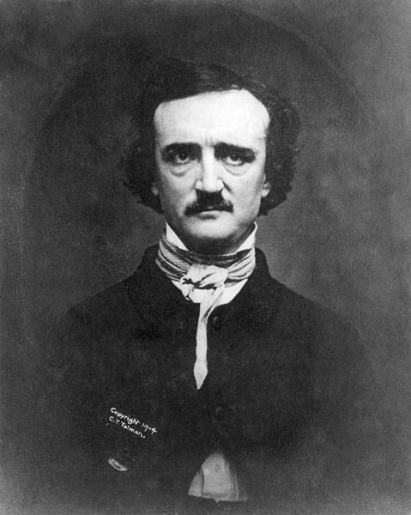

Slide 5
Čím je prostoupeno jeho dílo?
zmar, deprese, černá barva, ošklivost, smutek
> běhá nám mráz po zádech

Slide 6
Čím jsou si podobny postavy?
trpí psychickým šílenstvím
Postava něco dělá a nevíme proč > tajemství, strach z neznámého
Např. „Jáma a kyvadlo“
„Zrádné srdce“ – hl. postava navštíví v noci souseda a vydloubne mu oko. Schová ho pod parketami svého obýváku. Má radost, že se mu vše podařilo a že už má klid od oka (nelíbílo se mu totiž). Jenže při vyšetřování…

Slide 7
báseň Havran
vypravěčem je osamělý muž trýzněný horečkou a především mučivými vzpomínkami na zemřelou dívku Leonoru
vypravěče vystraší o půlnoci šramot → je to havran – odpovídá na všechny dotazy „NEVERMORE“ (= víckrát ne, nikdy víc)
mužův neklid se stupňuje v paniku a posléze v hrůzu

Slide 8
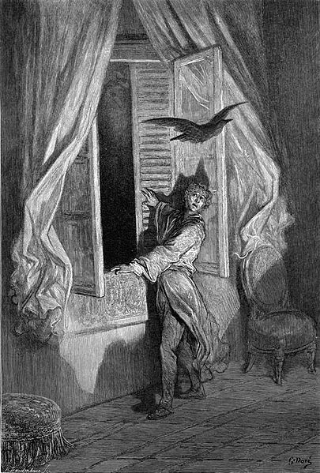

Slide 9
ukázka
Zdálo se, že u stínidla houstne světlo od kadidla,
že se bezpochyby anděl v zvoncích z nebe propadne.
"Chudáku, tvůj Bůh ti v zpěvu posílá sem pro úlevu
balzám na tvou starou něhu, po němž navždy vychladne,
po němž láska k Lenoře v tvé mysli navždy zapadne" -
však havran děl: "Už víckrát ne."
"Proroku," dím, "mene tekel, ať jsi pták anebo z pekel,
synu podsvětí, a přece proroku, pojď hádat mně -
statečně, byť opuštěný žiji zaklet v této zemi,
dům mám hrůzou obklíčený, zda tvá věštba uhádne,
zdali najdu balzám v smrti, zda tvá věštba uhádne" -
havran dí: "Už víckrát ne."

Slide 10
Čeho se stal havran symbolem?
Sami

Slide 11
povídka
JÁMA A KYVADLO

Slide 12
lit. druh
EPIKA = má děj, příběh, určení, časové a příčinné souvislosti

Slide 13
lit. žánr
hororová povídka:
žánr, jehož cílem je u čtenáře nebo diváka vyvolat pocit strachu a děsu

Slide 14
lit. období/směr
1. pol. 19. st., ROMANTISMUS ve svět. lit.
dekadence a symbolismus v lit.
DEKADENCE= vychází z pocitů marnosti, prázdnoty a nudy, případně i zklamání a beznaděje jednotlivce pesimistickými náladami, pocity zmaru, morbiditou, mysticismem

Slide 15
SYMBOLISMUS = místo zobrazování reálného se zobrazují myšlenky a pocity pomocí symbolů
Tyto prvky často vedly k nesrozumitelnosti a nepochopitelnosti jejich náznaků

Slide 16
autoři stejného období
Romantismus: A. S. Puškin, G. G. Byron
Dekadence: Walt WHITMAN, Oscar Wilde

Slide 17
výstavba díla
a) námět: model hrůzy a teroru = oblíbené náměty v té době, inspirace z povídek, zabýval se mysticismem
b) téma: pocity člověka odsouzeného na smrt inkvizicí za kacířství
c) postavy:hl postava (neznáme jméno), vnitřně rozpolcený jedinec, nachází se na pokraji šílenství

Slide 18
děj
Člověk stojící před inkvizicí očekává svůj rozsudek. Ten zní: „Odsouzen k smrti“. Po těchto slovech omdlévá a probouzí se až v tmavé kobce, kde nic nevidí. Rozhodne se udělat průzkum cely. Nejdříve ji obejde dokola a napočítá 50 yardů. Pak se rozhodne přejít celu napříč. Po několika krocích ovšem zakopne. Zjistí, že jeho tělo leží na zemi, ale část obličeje má nad volným prostorem. Pod hlavou má hlubokou jámu, do které měl spadnout. Rychle pospíchá pryč a za chvíli usíná.

Slide 19
Po probuzení zjistí, že je pevně připoután k nějaké dřevěné lavici. V cele již není taková tma. Po levé ruce má jídlo a vodu. Napije se vody a sní trochu jídla. Poté se rozhlédne po cele. Je menší, než si myslel. Najednou si všimne kyvadla, které visí nad ním a pomalu se houpe. Po nějaké době zjistí, že se jeho kmity zrychlují a kyvadlo klesá.

Slide 20
Takto kyvadlo klesá několik dní. Muž střídavě propadá bláznění, zoufalství a střízlivosti. Nakonec se kyvadlo dostane do vzdálenosti pouhých tří palců od jeho těla. Muž dostane nápad. Všude kolem něj jsou krysy. Vezme zbytek jídla a nasype ho na provazy. Krysy se na něj vrhnou a pomalu provaz přehryžou. Právě včas. Kyvadlo už začalo přeřezávat jeho oděv. Přetrhne provaz a uteče.

Slide 21
Náhle se kyvadlo vrátí na své původní místo a stěny se začnou vzájemně přibližovat. Tlačí ho stále víc do středu místnosti, kde je jáma. Už byl na samém okraji jámy, když se náhle ozval zmatený šum lidských hlasů a troubení polnic. Natažená ruka zachytila jeho ruku, když klesal do propasti. Byl to generál Lasalle. Francouzská armáda vstoupila do Toleda. Inkvizice byla v rukou svých nepřátel.

Slide 22
prostředí a čas
prostředí: španělské město Toledo, uzavřený prostor – kopka (cela), uprostřed je jáma, nad ním se houpe kyvadlo, všude krysy
čas: pozdní středověk, několik dní

Slide 23
hl. myšlenka
hrůza a děs vyvěrá z postav samotných, z jejich vlastního vědomí a svědomí

Slide 24
jazyková složka
použitý jazyk velmi obrazně a detailně popisuje místa a děje
snaha o přesvědčivý a úplný popis x mystifikace, slovní hříčky

Slide 25
kompoziční složka
ich forma
chronologie
povídka je vystavěna na dialogu mezi vypravěčem a jeho vědomím = dramatizovaný monolog

Slide 26
film. adaptace
asi 5 film. zpracování
např. horor Jáma a kyvadlo, USA, z roku 1991, režie Stuart Gordon

Slide 27
zajímavosti
Poe se živil jako redaktor v době, kdy ještě neexistovali profesionální spisovatelé.
Nakladatelství Harpers nebylo ochotno Poeovy povídky vydat ani zadarmo.
Většinu života strávil v bídě.

